Slide 1
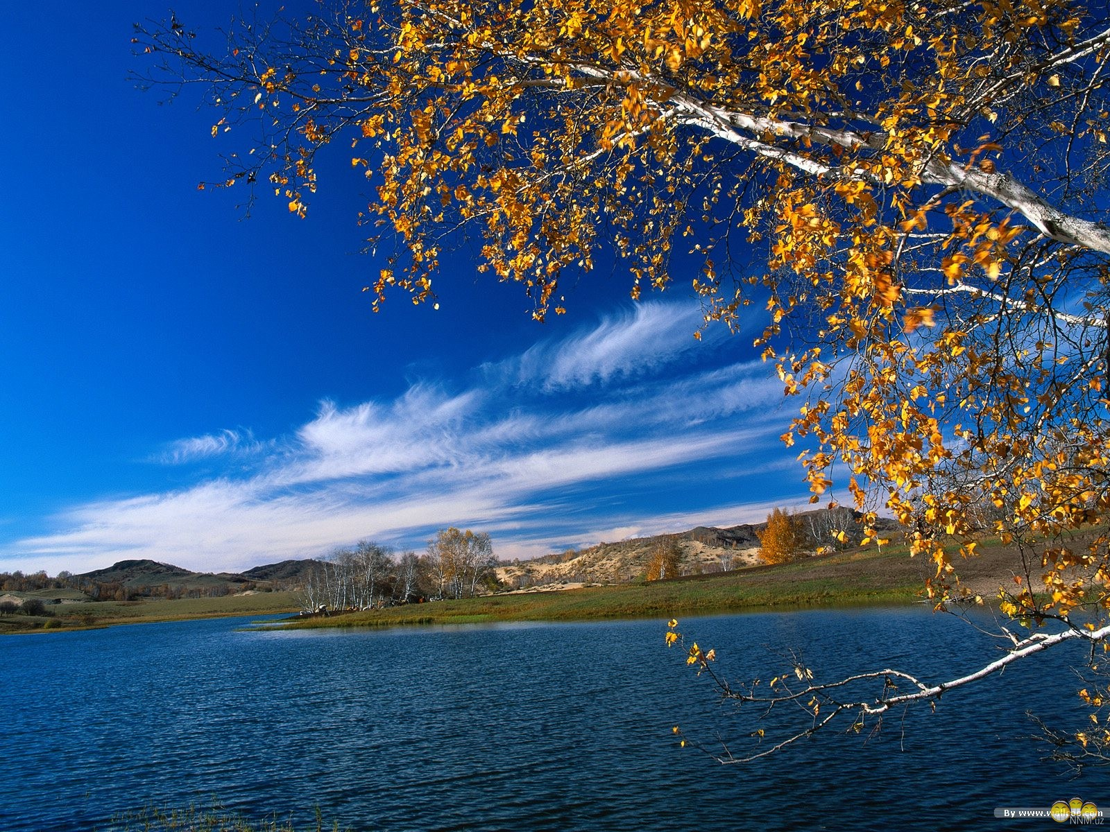
Родной язык ничем не заменимый

Slide 2




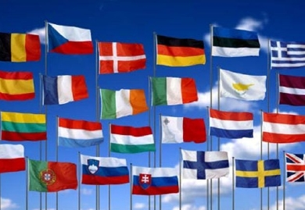
21 февраля
Международный
день родного языка

Slide 3


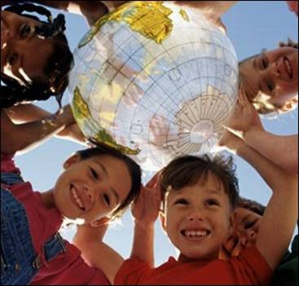
С 1999 года по инициативе Генеральной конференции ЮНЕСКО во всем мире отмечается 21 февраля - Международный день родного языка. Этот праздник является напоминанием о необходимости содействия развитию многонациональной языковой культуры, ее разнообразию и многоязычию

Slide 4


Родные языки уникальны в том отношении, какой отпечаток они накладывают на каждого человека с момента рождения, наделяя его особым видением окружающего мира.

Slide 5
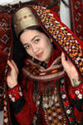
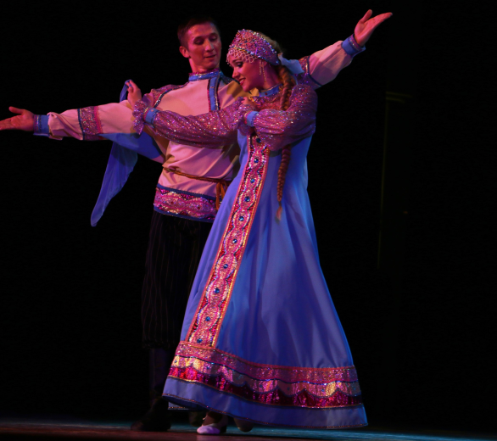
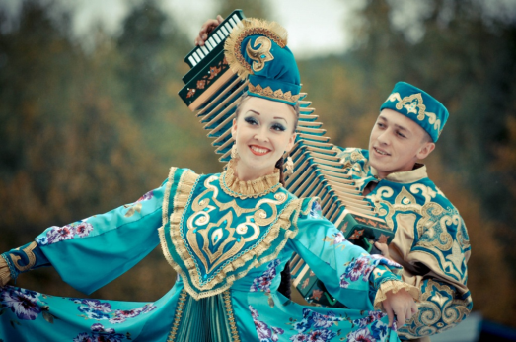
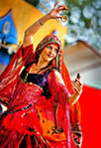
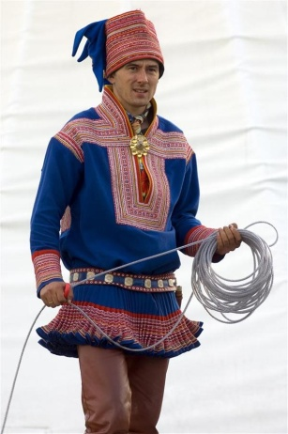
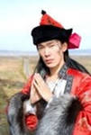
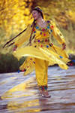
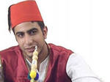
Языки являются самым сильным инструментом сохранения и развития нашего материального и духовного наследия.

Slide 6
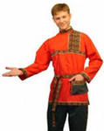
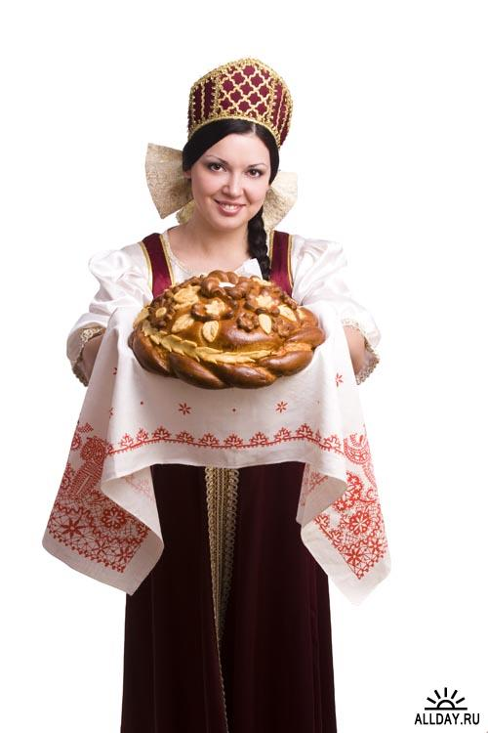
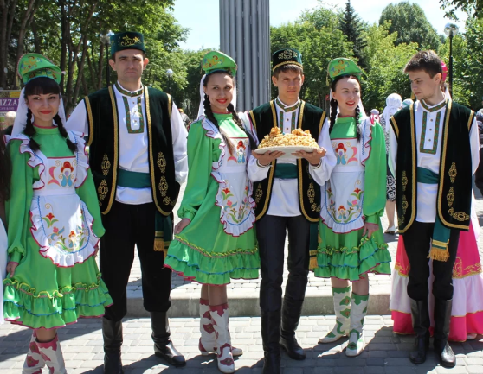
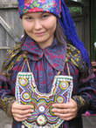
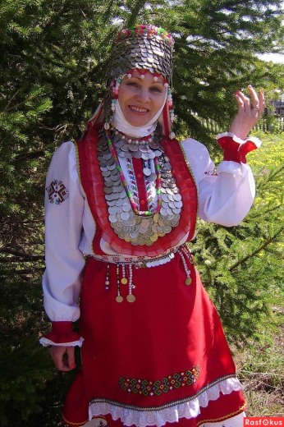
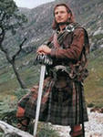
Каждый народ – это своя неповторимая культура, история, традиции, образ жизни.
И, конечно же, язык. Сберечь его – очень важная задача.

Slide 7
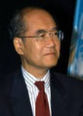
Почему столько внимания уделяется родному языку? Потому что языки составляют неповторимое выражение человеческого творчества во всем его разнообразии. Как инструмент коммуникации, восприятия и размышления, … язык также описывает то, как мы видим мир, и отражает связь между прошлым, настоящим и будущим. Языки несут следы случайных встреч, различные источники, из которых они насыщались, каждый в соответствии со своей отдельной историей.
Генеральный директор ЮНЕСКО
К. Мацуура

Slide 8

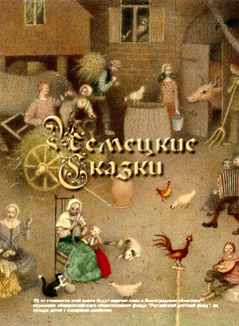








Любовь к родному языку родом из детства. Из того времени, когда мы с удовольствием слушали наши народные сказки и песни.

Slide 9
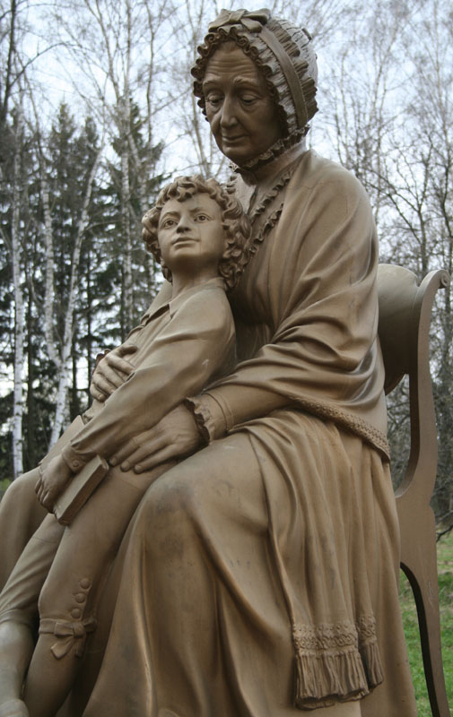
Сокровища родного языка были впитаны произведениями русского народного творчества . Общеизвестный факт, что гений русской литературы
А.С. Пушкин был воспитан на народных сказках, которые ему рассказывала Арина Родионовна

Slide 10
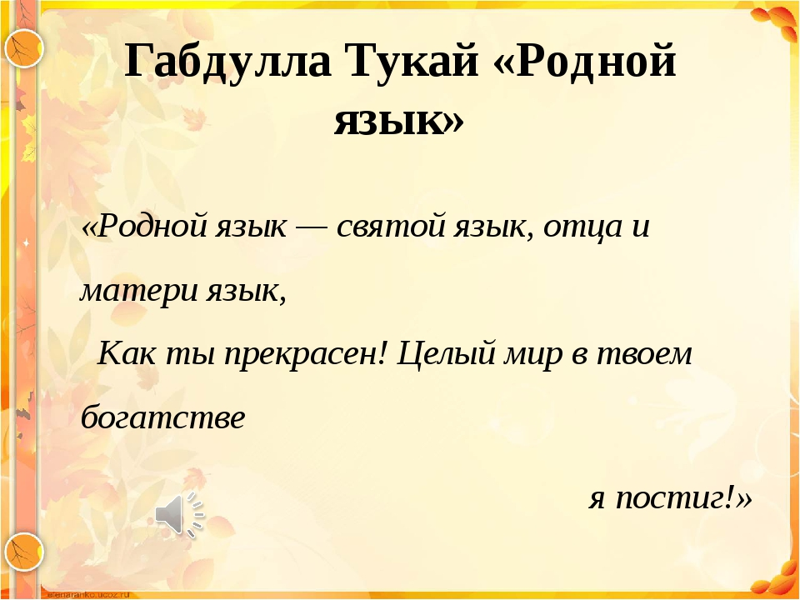

Slide 11
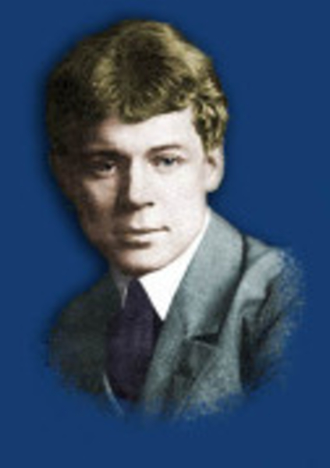
Разве наш язык по богатству можно сравнить с любым иностранным? Там всё – вундербар, или «о-кэй!» – «А наша русская зима?» - «о-кэй!» – «А наши девушки?» Всё равно «о-кэй!».
Нет, брат, ни одному иностранцу никогда не выучиться настоящему русскому языку! Это всё запоминается с детства. У них о-кэй, вундербар, а у нас это двадцать слов с различными оттенками найдётся: чудесно, обворожительно, прекрасно, великолепно, сказочно, бесподобно, восхитительно, изумительно, и Бог знает ещё сколько!
С. Есенин

Slide 12
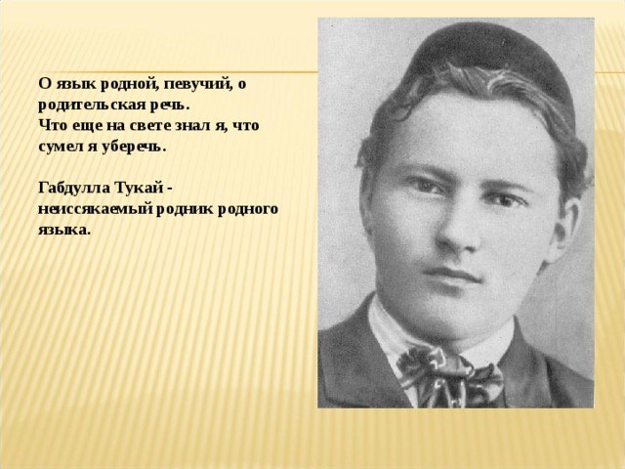

Slide 13
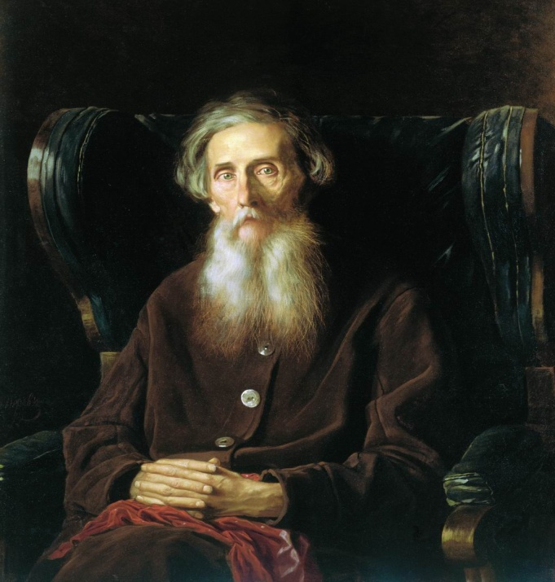
Русский народ за свою историю отобрал, сохранил, возвёл в степень уважения такие человеческие качества, которые не подлежат пересмотру: честность, трудолюбие, совестливость, доброту… Мы из всех исторических катастроф вынесли и сохранили в чистоте великий русский язык, он передан нам нашими дедами и отцами…
Уверуй, что всё это было не зря: наши песни, наши сказки, наши неимоверной тяжести победы, наше страдание – не отдавай всего этого за понюх табаку…
В. И. Даль

Slide 14
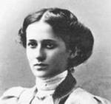
Мужество
Мы знаем, что ныне лежит на весах
И что совершается ныне.
Час мужества пробил на наших часах,
И мужество нас не покинет.
Не страшно под пулями мёртвыми лечь,
Не горько остаться без крова,
И мы сохраним тебя, русская речь,
Великое русское слово.
Свободным и чистым тебя пронесём,
И внукам дадим и от плена спасём.
Навеки!
А. А. Ахматова

Slide 15
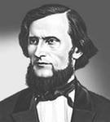
В языке одухотворяется весь народ и вся его Родина; в нем претворяется творческой силой народного духа в мысль, в картину и звук небо Отчизны, её воздух, физические явления, её климат, её поля, горы и долины, её леса и реки, её бури и грозы, - весь тот глубокий, полный мысли и чувства голос родной природы, который говорит так громко о любви человека к его иногда суровой Родине, который высказывается так ясно в родной песне, в родных напевах, в устах народных поэтов.
К.Ушинский

Slide 16

Язык, великолепный наш язык.
Речное и степное в нем раздолье.
В нем клекоты орла и волчий рык,
Напев, и звон, и ладан богомолья.
В нем воркованье голубя весной,
Взлёт жаворонка к солнцу выше, выше.
Березовая роща, свет сквозной.
Небесный дождь, просыпанный по крыше.
Костёр бродяг за лесом, на горе.
Про Соловья-разбойника былины.
«Ау!» в лесу. Светляк в ночной поре.
В саду осеннем красный грозд рябины
К. Бальмонт

Slide 17
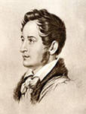
Главный характер нашего языка состоит в чрезвычайной лёгкости, с которой всё выражается в нем – отвлечённые мысли, внутренние, лирические чувствования, «жизни мышиная беготня», крик негодования, искрящаяся шалость и потрясающая страсть.
А. Герцен

Slide 18
